Slide 1

CHÀO MỪNG CÁC CON ĐẾN VỚI TIẾT HỌC TOÁN
LỚP 1

Slide 2


Bài 39: Ôn tập các số và phép tính trong phạm vi 100

Slide 3

MỤC TIÊU
- Ôn tập, củng cố kiến thức về số, so sánh số.
- Ôn tập, củng cố vận dụng vào giải toán có lời văn để nêu phép tính thích hợp và nêu câu trả lời.

Slide 4
MỤC TIÊU
- Phát triển năng lực giải quyết vấn đề qua việc giải các bài toán thực tế, phát triển trí tưởng tượng, tư duy logic, giao tiếp.

Slide 5
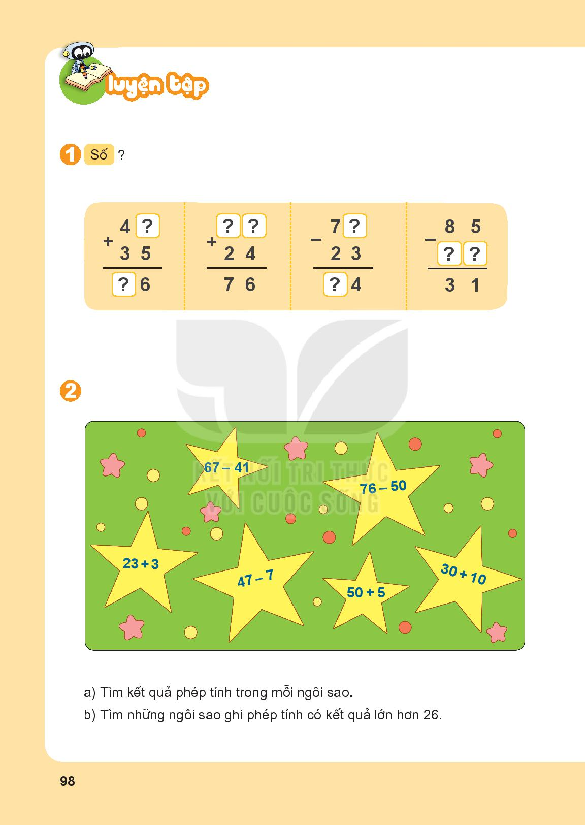
1
5
2
7
5
4
7
5

Slide 7

2. a,Kết quả phép tính trong mỗi ngôi sao.
26
26
26
40
40
55

Slide 8
b, Những ngôi sao ghi phép tính có kết quả lớn hơn 26.
26
26
26
40
40
55

Slide 9



Nghỉ giữa giờ

Slide 10
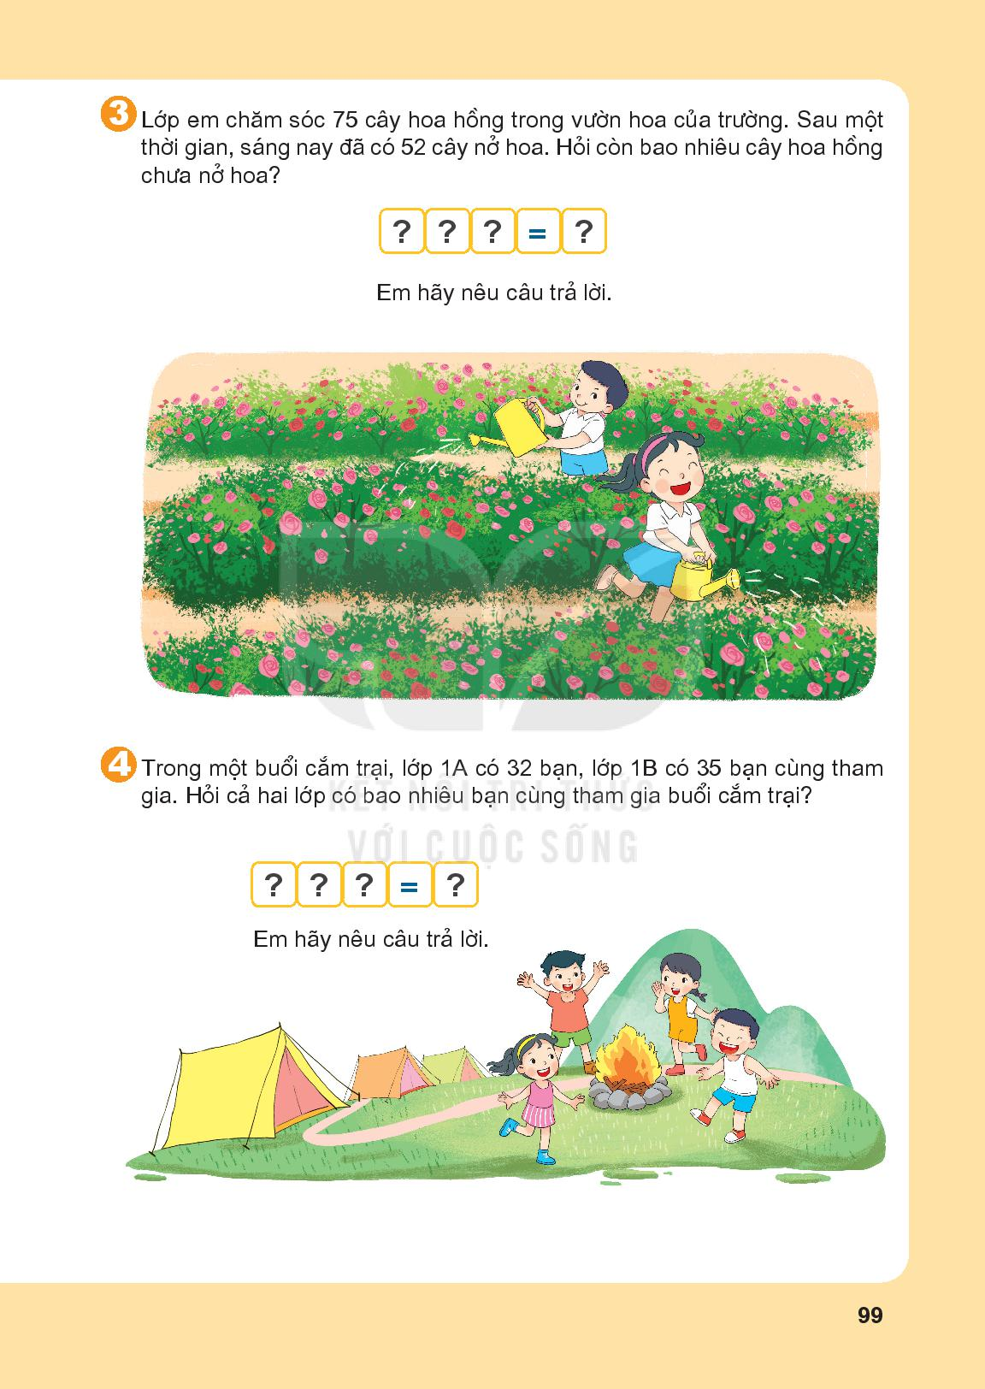
75
-
52
=
23
Còn 23 cây hoa hồng chưa nở hoa
Em hãy nêu câu trả lời.

Slide 11
32
+
35
=
67
Cả hai lớp có 67 bạn cùng tham gia buổi cắm trại.

Slide 12


Bài 39: Ôn tập các số và phép tính trong phạm vi 100
Dặn dò:
Xem lại kiến thức và chuẩn bị bài sau.
- Đặt 1 bài toán: viết phép tính và nêu câu trả lời.

Slide 13

Chúc các con chăm ngoan,
học giỏi!

